Slide 1

DEMOCRACY 3
Trabalho Final de Processos Decisórios
Lucca Martins e Mateus Caçabuena

Slide 2
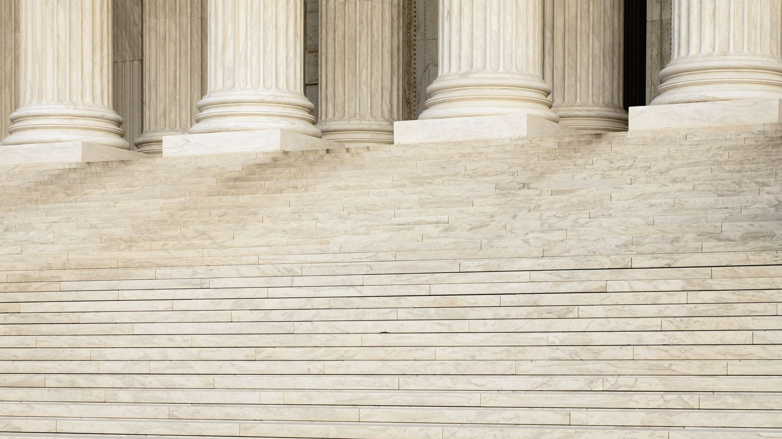
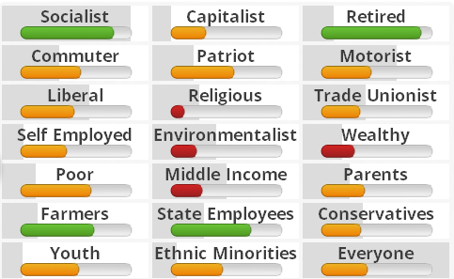
Tipo de Governo Canadá
As características populacionais apontavam um povo extremamente socialista, mas com uma considerável quantidade de conservadores.
Além disso, vale destacar a boa quantia possuinte de motoristas, classe média, ambientalistas e religiosos.
Não seria um mandato simples agradar os dois extremos políticos, por isso, diferente das tentativas falhas anteriores, não agi para agradar a maioria visando a eleição, optei por fazer o melhor, de acordo com a própria concepção, para o país crescer.

Slide 3
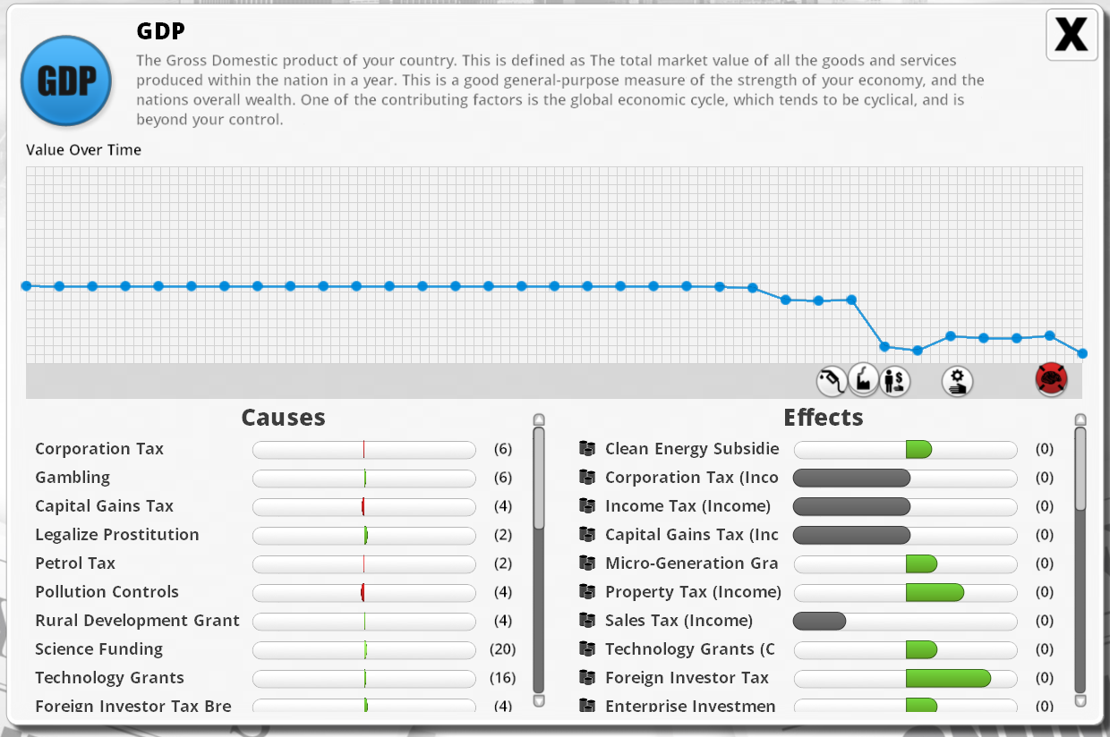
Principais Estratégias Utilizadas (1º mandato)
Decisão: Aumentar a taxa de petróleo, melhor suporte para desempregados e melhor garantia tecnológica visando aumentar produtividade.
Consequência: Consegui melhorar a saúde da população e o tráfego de carros graças a diminuição do uso deles, além de aumentar a produção da população.
Decisão: Lei de controle poluente e decisão de depósito de lixo tóxico.
Consequência: Queda brusca no PIB do país e capitalistas querendo me assassinar.

Slide 4
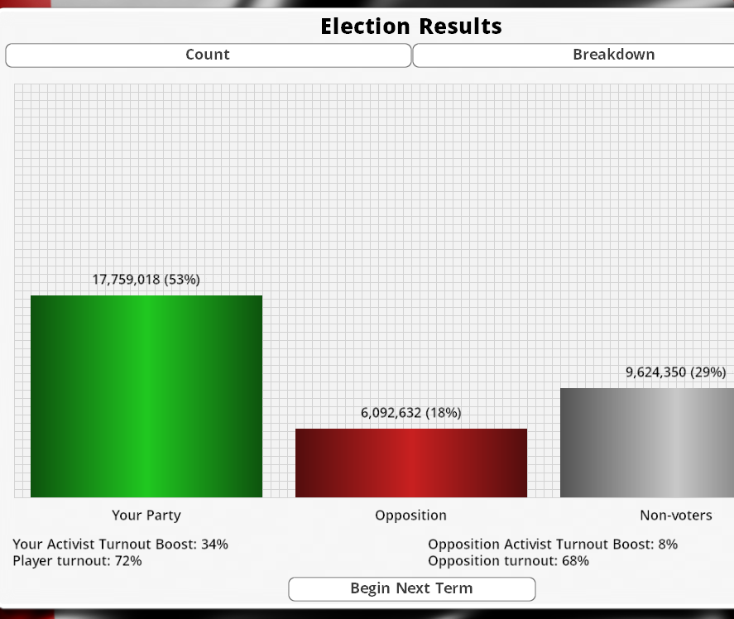
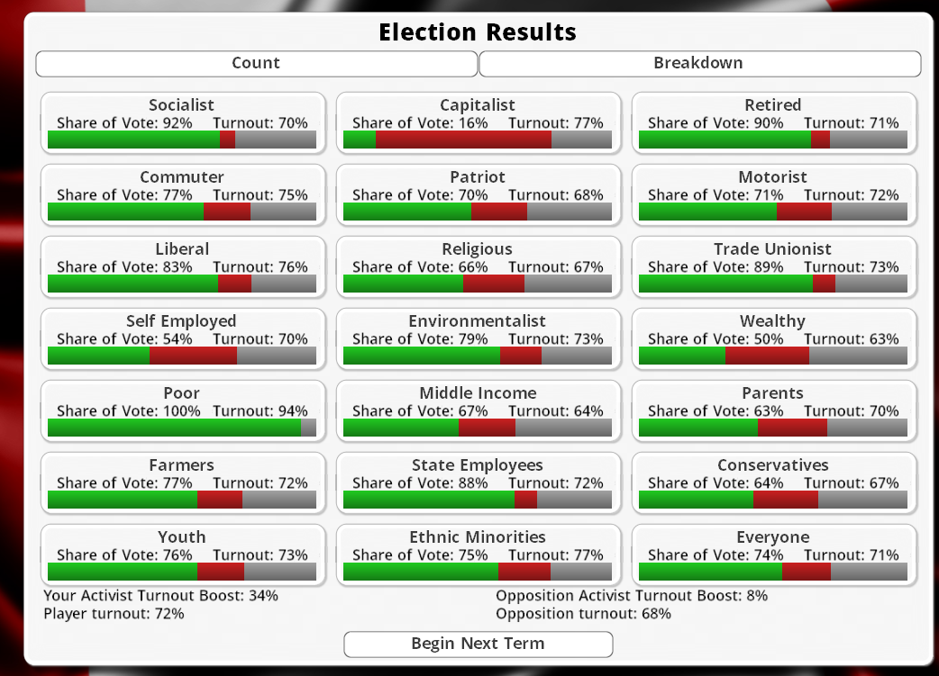
2ª Eleição

Slide 5
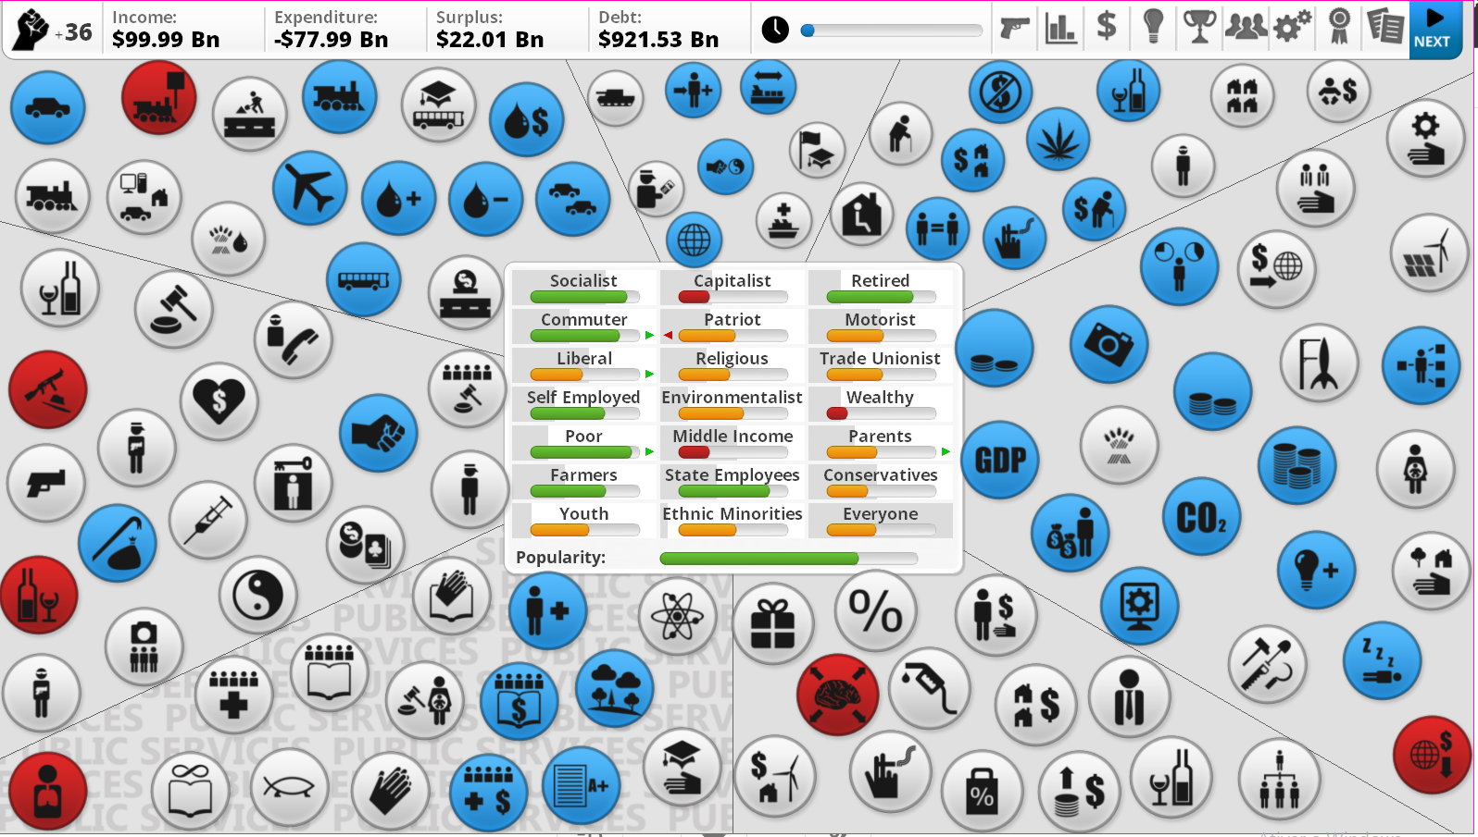
Principais Estratégias e Resultados (2º mandato)
Decisão: buscar restituir o PIB do país reduzindo a taxa de luxos, retirando a lei de controle poluente, implementando programa espacial e garantia de pequena empresa.
Consequência: deixei de estar com um déficit de 8 bilhões para um lucro de 22 bilhões entre a metade do segundo mandato e começo do terceiro.
Decisão: tomei algumas decisões pensando em dinheiro do que no próprio bem do povo, como por exemplo permitir a extração de óleo a fins lucrativos mesmo que prejudicasse o meio ambiente.
Consequência: rebeldes atacaram os oleodutos e além de eu perder um pouco da simpatia dos ambientalistas também perdi suprimentos relacionados ao óleo.

Slide 6
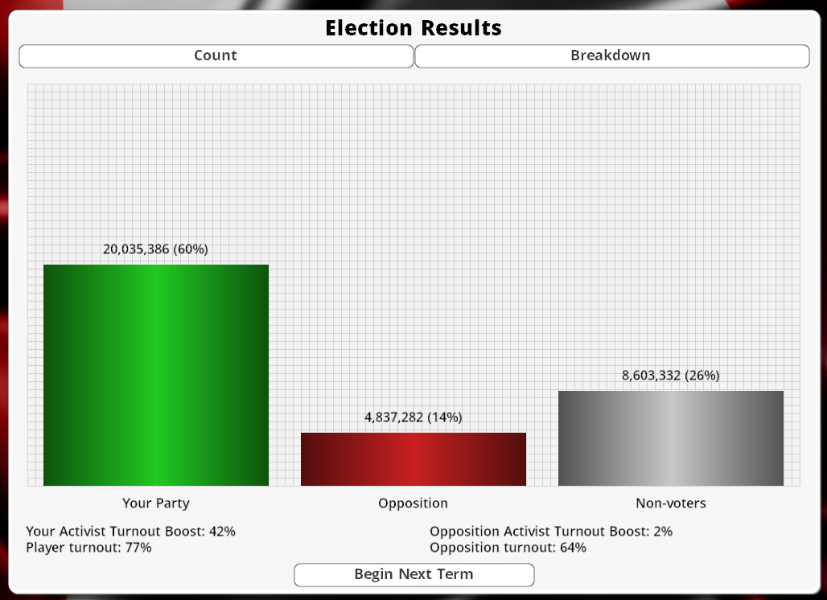
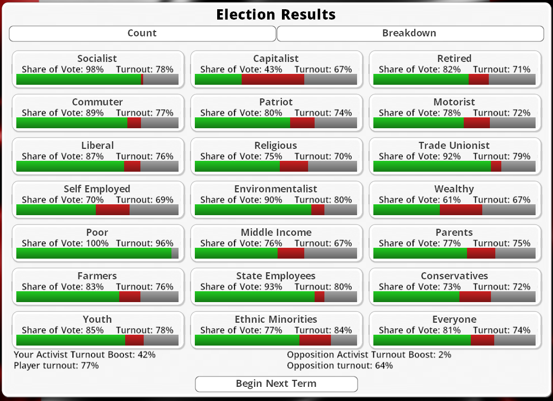
3ª Eleição

Slide 7
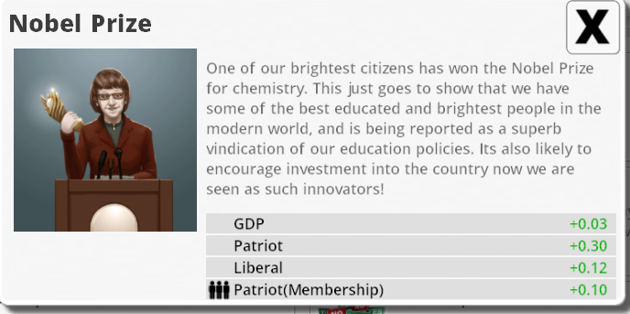
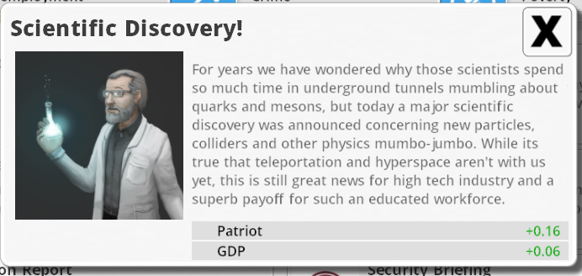
Principais Estratégias e Resultados (3º mandato)
Decisão: iniciei o 3º mandato maximizando a iniciativa telecomunicacional e a garantia universitária. Além disso, um leve aumento na força policial do país e no fundo científico.
Consequência: Aumento significante na educação, adquirindo o status “Vantagem Tecnológica” e aumento significante no PIB juntamente com a queda brusca do desemprego.
Decisão: Implementei o subsídio de combustível limpo e a iniciativa carros limpos para resolver o crescente aumento de poluição.
Consequência: acabei, em cerca de 1 ano, com o problema da poluição.

Slide 8
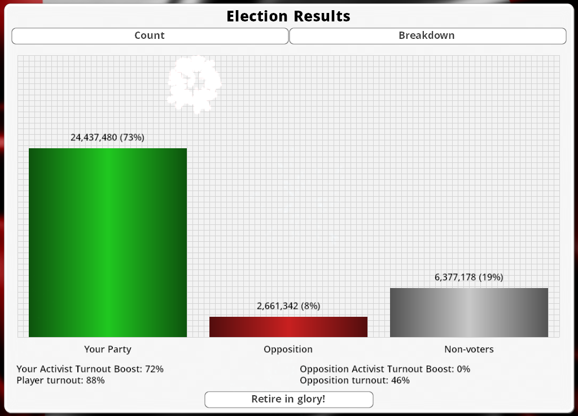
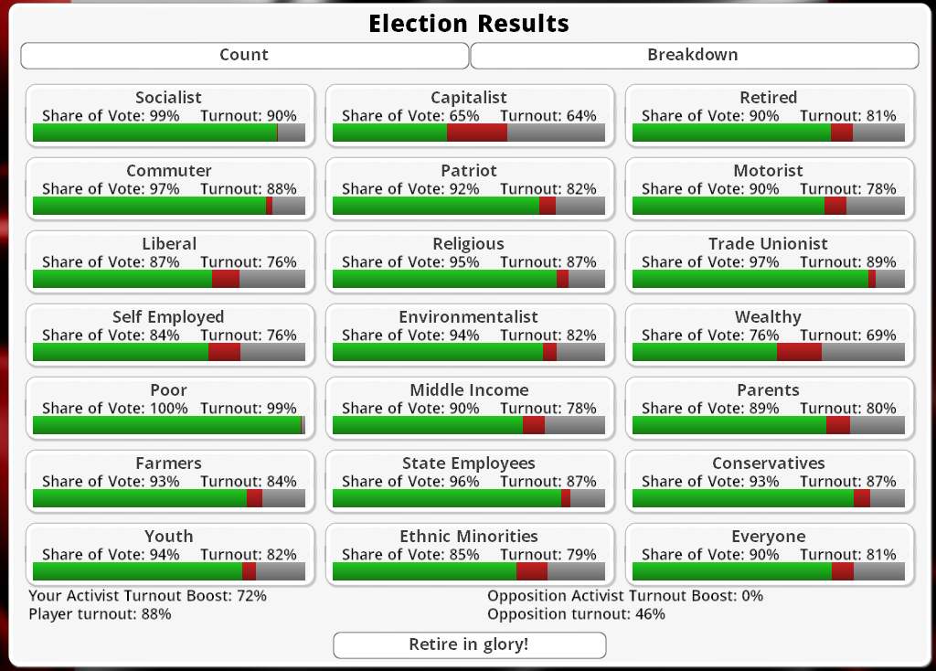
4ª Eleição

Slide 9

Considerações Finais
Após a experiência adquirida na jogatina apresentada, é perceptível que grande parte das decisões tomadas foram realizadas com base na Análise de Pareto, focalizando as poucas causas significativas a fim de resolver a maioria dos problemas.
É necessário agir com inteligência para analisar que as consequências dos atos tomados prejudica um grupo que, futuramente, poderá sair beneficiado também.
No entanto, também é necessário ter sabedoria para, quando necessário, abdicar da satisfação de certa comunidade a fim de garantir o melhor para o país.
Dito isso, percebe-se que este jogo é um simulador da vida real, retratando que escolhas obtém consequências e sempre terão críticas, mas nem sempre se perdurarão ao perceberem o resultado ao longo prazo.

Slide 10
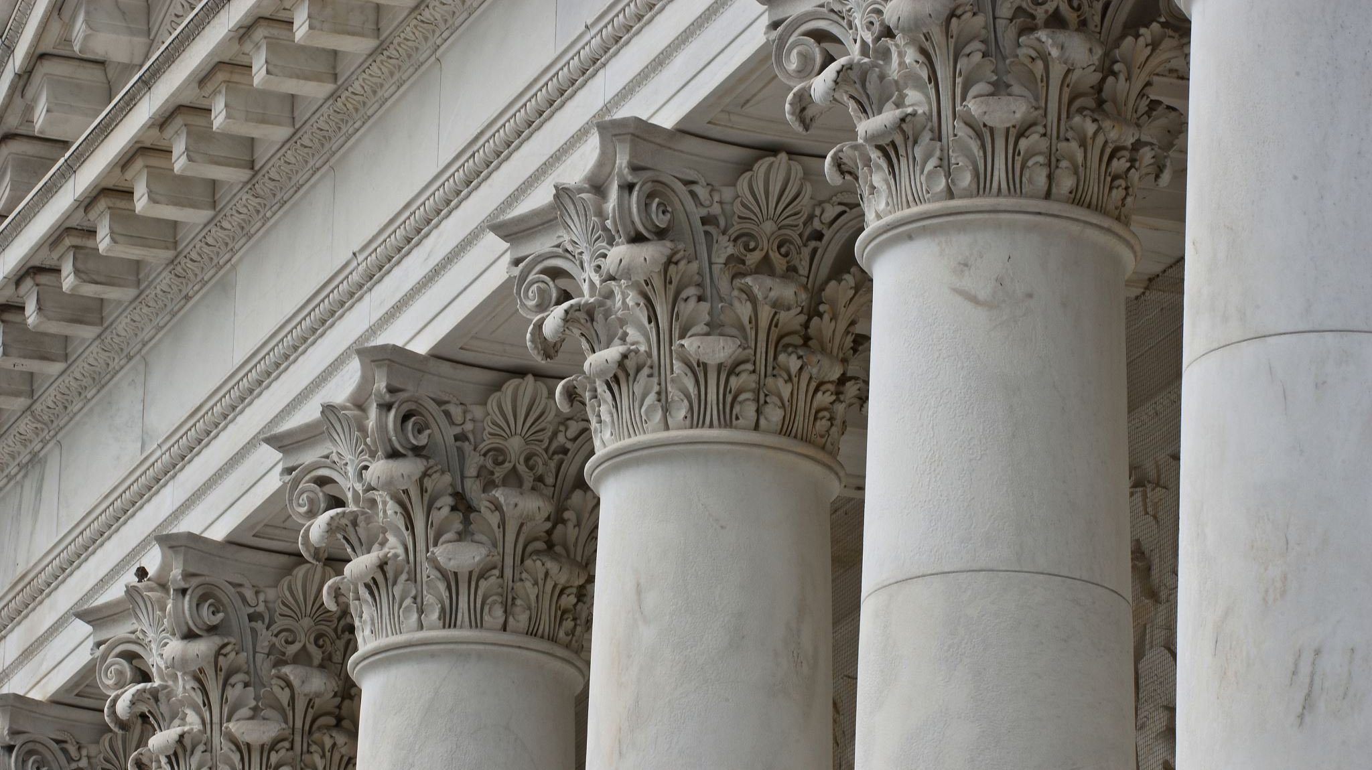
Obrigado.

